Slide 1




Sleid agoriadol
Stori Rosie: Beth fydd yn digwydd os bydd teuluoedd yn newid?
Adnodd 1
Notes:
Dyma’r cyntaf o ddau adnodd addysgu, ‘Stori Rosie: Beth sy’n digwydd os bydd teuluoedd yn newid?’ Mae Adnodd 1 yn cyflwyno dysgwyr i Rosie, 9 oed a’r bobl sy’n rhan o’i theulu neu sy’n bwysig iddi. Maent yn dysgu bod teuluoedd o bob lliw a llun ac weithiau mae teuluoedd yn newid pan fydd rhieni a gofalwyr yn gwahanu. Byddant yn dysgu am yr ystod o emosiynau y mae plant a phobl ifanc yn mynd drwyddynt pan fydd rhieni a gofalwyr yn gwahanu ac yn trafod yr hyn y gall plant a phobl ifanc ei wneud i helpu i gefnogi ffrind pan fydd ei rieni a’i ofalwyr wedi gwahanu.
Yn Adnodd 2, mae’r dysgwyr yn ystyried eu hawl i leisio’u barn ac i’w barn gael ei hystyried wrth wneud penderfyniadau pan fydd rhieni a gofalwyr yn gwahanu o dan Erthygl 12 Confensiwn y Cenhedloedd Unedig ar Hawliau’r Plentyn (CCUHP). Byddant yn ystyried y prosesau sydd ar gael i helpu rhieni a gofalwyr i ddod i gytundeb (gan gynnwys cyfryngu a’r llys) a’r cymorth a’r gefnogaeth sydd ar gael i blant a phobl ifanc ar yr adeg hon.

Slide 2




SLEID I ATHRAWON – PARATOI I ADDYSGU
Paratoi i addysgu a defnyddio'r sleidiau hyn
Mae’r sleidiau o dan y pennawd ‘sleid athro’ yn cynorthwyo’r athro/athrawes i sefydlu a rhedeg y dysgu.
Mae Sleid 8 ymlaen ar gyfer y dysgwr sy'n cael ei addysgu.
Darllenwch y Canllawiau i Athrawon (Adnodd 1) ar gyfer ‘Stori Rosie’ cyn addysgu.
Sicrhewch fod gennych y sleidiau yn y modd cyflwynydd - mae nodiadau ar gael o dan bob sleid i gynorthwyo'r addysgu
Cefnogaeth: ac ymestyn:
Mae gweithgareddau yn cael eu hawgrymu lle bo’n briodol (eiconau ar gornel dde isaf y sleidiau).
Adnoddau
Nodiadau post-it.
Blwch gofyn cwestiynau i ddysgwyr ofyn cwestiynau’n gyfrinachol.
Heblaw am yr uchod, nid oes angen adnoddau addysgu ychwanegol i addysgu'r sesiwn ddysgu hon.
Amseru
Bydd y dysgu yn digwydd dros
45 munud.
Notes:
Mae’r adnodd addysgu dwy ran hwn wedi’i ddyfeisio ar gyfer dysgwyr sy’n gweithio yng nghamau Cynnydd 2 a 3. Mae'r adnodd yn cefnogi addysgu addysg perthnasoedd a rhywioldeb a datblygu ymwybyddiaeth o hawliau plant a phobl ifanc. Mae nifer o ddatganiadau o’r hyn sy’n bwysig yn ymdrin â’r rhain, yn bennaf ym Meysydd Dysgu a Phrofiad Iechyd a Lles a’r Dyniaethau.
Mae'r sleid hon yn rhoi trosolwg o'r adnodd. Dylid ei darllen ar y cyd â’r Canllaw i Athrawon ar gyfer Adnodd 1 ‘Stori Rosie’. Mae athrawon yn cael eu hatgoffa i adolygu a mynd i’r afael ag unrhyw gwestiynau a gyflwynir yn y blwch gofyn cwestiynau dienw, er mwyn sicrhau eu bod yn ateb cwestiynau pob dysgwr.

Slide 3
SLEID I ATHRAWON – y Cwricwlwm i Gymru
Mae’r adnodd hwn ar gyfer dysgwyr sy’n gweithio yng nghamau Cynnydd 2 a 3 yn helpu i fodloni pedwar diben y Cwricwlwm i Gymru sy’n nodi mai nod cwricwlwm ysgol yw cefnogi ei dysgwyr i ddod yn:
yn ddysgwyr uchelgeisiol, galluog, sy’n barod i ddysgu drwy gydol eu hoes
yn gyfranwyr mentrus, creadigol, yn barod i chwarae rhan lawn mewn bywyd a gwaith
dinasyddion egwyddorol, gwybodus Cymru a'r byd
unigolion iach, hyderus, sy’n barod i fyw bywydau boddhaus fel aelodau gwerthfawr o gymdeithas.
Bydd yr adnodd hwn o gymorth arbennig ar ddau o’r pedwar diben hyn, gan helpu dysgwyr i ddod yn:
dinasyddion egwyddorol, gwybodus Cymru a'r byd
unigolion iach, hyderus, sy’n barod i fyw bywydau boddhaus fel aelodau gwerthfawr o gymdeithas.
Notes:
Mae’r sleid hon yn dangos sut mae’r adnodd addysgu yn perthyn i’r Cwricwlwm i Gymru.
Bydd yr adnodd addysgu hwn ar gyfer dysgwyr sy’n gweithio yng nghamau Cynnydd 2 a 3 yn arbennig o gymorth ar ddau o bedwar diben y Cwricwlwm i Gymru, yn enwedig gan helpu dysgwyr i ddod yn:
ddinasyddion moesol, gwybodus sydd yn:
ymgysylltu â materion cyfoes yn seiliedig ar eu gwybodaeth a'u gwerthoedd
deall ac arfer eu cyfrifoldebau a hawliau dynol a democrataidd
parchu anghenion a hawliau pobl eraill, fel aelod o gymdeithas amrywiol
ac yn barod i fod yn ddinasyddion Cymru a'r byd.
unigolion iach, hyderus sydd yn:
adeiladu eu lles meddyliol ac emosiynol trwy ddatblygu hyder, gwytnwch ac empathi
gwybod sut i ddod o hyd i'r wybodaeth a'r gefnogaeth i gadw'n ddiogel ac yn iach
ac yn barod i fyw bywydau boddhaus fel aelodau gwerthfawr o gymdeithas.

Slide 4
SLEID I ATHRAWON – Canllawiau ar Addysg Cydberthynas a Rhywioldeb
Mae Canllawiau’r Cwricwlwm i Gymru ar Addysg Cydberthynas a Rhywioldeb yn nodi y dylai Addysg Cydberthynas a Rhywioldeb wneud y canlynol:
trafod Addysg Cydberthynas a Rhywioldeb yng nghyd-destun hawliau plant fel y’u hamddiffynnir gan hawliau Confensiwn y Cenhedloedd Unedig ar Hawliau’r Plentyn (CCUHP)
tynnu sylw at yr hawl i gael eich clywed a chael eich cynnwys yn y broses o wneud penderfyniadau (CCUHP, Erthygl 12)
bod yn gadarnhaol, amddiffynnol ac ataliol, gan ystyried sut y gallai fod angen cefnogi dysgwyr i wneud y canlynol:
  deall ac ymdopi â newid, gwrthdaro a phwysau [yma, os yw rhieni a gofalwyr yn gwahanu]
  … gwybod sut i geisio cymorth [a]
  … ceisio cymorth a chyngor lle bo'n briodol.
Notes:
Canllawiau y Cwricwlwm i Gymru ar Addysg Cydberthynas a Rhywioldeb
Dylai Addysg Cydberthynas a Rhywioldeb wneud y canlynol:
trafod Addysg Cydberthynas a Rhywioldeb yng nghyd-destun hawliau plant fel y’u hamddiffynnir gan hawliau Confensiwn y Cenhedloedd Unedig ar Hawliau’r Plentyn (CCUHP)
tynnu sylw at yr hawl i gael eich clywed a chael eich cynnwys yn y broses o wneud penderfyniadau (CCUHP, Erthygl 12)
bod yn gadarnhaol, amddiffynnol ac ataliol, gan ystyried sut y gallai fod angen cefnogi dysgwyr i wneud y canlynol:
deall ac ymdopi â newid, gwrthdaro a phwysau [yma, os yw rhieni a gofalwyr yn gwahanu]
… gwybod sut i geisio cymorth [a]
… ceisio cymorth a chyngor lle bo'n briodol.
Mae hawliau dynol yn thema drawsbynciol yn y Cwricwlwm i Gymru. Rhaid i ysgolion hybu gwybodaeth a dealltwriaeth o CCUHP (a Chonfensiwn y Cenhedloedd Unedig ar Hawliau Pobl ag Anableddau) ymhlith y rhai sy’n darparu dysgu ac addysgu mewn perthynas â chwricwlwm eu hysgol (Deddf Cwricwlwm ac Asesu (Cymru) 2021, a 64(1)).
Dylai athrawon hefyd ymgyfarwyddo â Chod Addysg Cydberthynas a Rhywioldeb y Cwricwlwm i Gymru.

Slide 5
SLEID I ATHRAWON - datganiadau o’r hyn sy’n bwysig
Yn Adnodd 1 a 2, mae trafod pryd mae rhieni a gofalwyr yn gwahanu a normaleiddio’r ystod o emosiynau y gall plant a phobl ifanc fynd drwyddynt pan fydd rhieni a gofalwyr yn gwahanu yn cwmpasu nifer o ‘ddatganiadau o’r hyn sy’n bwysig’. Er enghraifft, o Iechyd a Lles:
Mae sut rydym yn prosesu ac yn ymateb i'n profiadau yn effeithio ar ein hiechyd meddwl a'n lles emosiynol.
Mae perthnasoedd iach yn hanfodol i’n lles.
Yn Adnodd 2, mae plant a phobl ifanc sy’n dysgu am eu hawl i fynegi eu barn o dan CCUHP, Erthygl 12 pan fydd penderfyniadau’n cael eu gwneud ar ôl i’w rhieni a’u gofalwyr wahanu yn cwmpasu nifer o ‘ddatganiadau o’r hyn sy’n bwysig’ fel yr un hwn o’r Dyniaethau:
Mae dinasyddion gwybodus, hunanymwybodol yn ymgysylltu â'r heriau a'r cyfleoedd sy'n wynebu dynoliaeth, ac yn gallu cymryd camau ystyriol a moesol.
Notes:
Mae’r sleid hon yn nodi rhai o’r ‘datganiadau o’r hyn sy’n bwysig’ o Iechyd a Lles a’r Dyniaethau y mae’r adnoddau addysgu yn cyfeirio atyn nhw.

Slide 6
SLEID I ATHRAWON – Camau cynnydd
Mae Adnodd 1 yn trafod rhieni’n gwahanu ac yn normaleiddio emosiynau y gall plant a phobl ifanc fynd drwyddynt. Mae Adnodd 2 yn trafod ffynonellau cymorth i blant a phobl ifanc pan fydd rhieni’n gwahanu. Bydd y ddau adnodd yn helpu dysgwyr i ddeall y meysydd allweddol sydd wedi’u hamlinellu yng nghamau Cynnydd 2 a 3. Er enghraifft, o Iechyd a Lles:
Mae sut rydym yn prosesu ac yn ymateb i'n profiadau yn effeithio ar ein hiechyd meddwl a'n lles emosiynol.
Mae perthnasoedd iach yn hanfodol i’n lles.
Yn Adnodd 2, mae plant a phobl ifanc yn dysgu am eu hawl i fynegi eu llais a chael eu clywed pan fydd penderfyniadau’n cael eu gwneud ar ôl i’w rhieni a’u gofalwyr wahanu. Bydd dysgwyr yn cynyddu eu dealltwriaeth yng nghamau Cynnydd 2 a 3 fel hwn o’r Dyniaethau:
Mae dinasyddion gwybodus, hunanymwybodol yn ymgysylltu â'r heriau a'r cyfleoedd sy'n wynebu dynoliaeth, ac yn gallu cymryd camau ystyriol a moesol.
Notes:
Mae’r sleid hon yn nodi rhai o’r ‘camau cynnydd’ o Iechyd a Lles a’r Dyniaethau y mae’r adnoddau addysgu yn cyfeirio atynt. Yn benodol:
Iechyd a Lles
Mae sut rydym yn prosesu ac yn ymateb i'n profiadau yn effeithio ar ein hiechyd meddwl a'n lles emosiynol.
Mae Adnodd 1 yn trafod rhieni’n gwahanu ac yn normaleiddio emosiynau y gall plant a phobl ifanc fynd drwyddynt. Mae Adnodd 2 yn trafod ffynonellau cymorth i blant a phobl ifanc pan fydd rhieni’n gwahanu.
Bydd y ddau adnodd yn helpu dysgwyr i ddeall meysydd allweddol sydd wedi’u hamlinellu yng Ngham Cynnydd 2, megis:
Galla i gydnabod a chyfleu fy nheimladau.
Rwy’n dechrau sylwi pan fydd angen help arna’ i reoli fy nheimladau.
Galla i fyfyrio ar fy mhrofiadau.
Galla i roi sylw i deimladau pobl eraill ac rwy’n dysgu meddwl pam y gallent deimlo felly.
Bydd y ddau adnodd yn helpu dysgwyr i ddeall meysydd allweddol sydd wedi’u hamlinellu yng Ngham Cynnydd 3, megis:
Galla i weld manteision cyfathrebu am deimladau fel un o ystod o strategaethau a all helpu i hybu iechyd meddwl cadarnhaol a lles emosiynol.
Galla i ofyn am help pan fydd ei angen arna’ i gan bobl rwy’n ymddiried ynddynt.
Galla i fyfyrio ar y ffordd y mae digwyddiadau a phrofiadau’r gorffennol wedi effeithio ar fy meddyliau, fy nheimladau a fy ngweithredoedd.
Galla i ragweld sut y gall digwyddiadau yn y dyfodol wneud i mi ac eraill deimlo.
Galla i gydymdeimlo ag eraill.
Galla i ddeall sut a pham mae profiadau’n effeithio arna’ i ac ar eraill.
Mae perthnasoedd iach yn hanfodol i’n lles
Mae Adnodd 1 yn trafod gwahanol fathau o deuluoedd ac yn normaleiddio emosiynau y gall plant a phobl ifanc fynd drwyddynt. Mae Adnodd 2 yn trafod ffynonellau cymorth i blant a phobl ifanc a’u hawl i leisio’u barn pan fydd penderfyniadau’n cael eu gwneud ar ôl i’w rhieni a’u gofalwyr wahanu.
Bydd y ddau adnodd yn helpu dysgwyr i ddeall meysydd allweddol sydd wedi’u hamlinellu yng Ngham Cynnydd 2, megis:
Galla i gydnabod bod gwahanol fathau o berthnasoedd y tu hwnt i fy nheulu a fy ffrindiau.
Galla i gyfleu fy anghenion a fy nheimladau yn fy mherthynas, a sylwi ar anghenion a theimladau pobl eraill.
Galla i ddeall bod gan bawb hawliau a, gyda chefnogaeth, galla i barchu’r hawliau hynny.
Bydd y ddau adnodd yn helpu dysgwyr i ddeall meysydd allweddol sydd wedi’u hamlinellu yng Ngham Cynnydd 3, megis:
Galla i ddeall bod gwahaniaethau o fewn mathau o berthnasoedd a bod perthnasoedd yn newid dros amser.
Galla i gyfathrebu fy anghenion a theimladau, ac ymateb i anghenion a theimladau pobl eraill.
Galla i fyfyrio ar nodweddion perthnasoedd diogel a galla i geisio cymorth pan fo angen.
Galla i barchu hawliau pobl eraill ac rwy’n deall sut mae’r rhain yn effeithio arna’ i ac ar eraill.
Y Dyniaethau
Mae dinasyddion gwybodus, hunanymwybodol yn ymgysylltu â'r heriau a'r cyfleoedd sy'n wynebu dynoliaeth, ac yn gallu cymryd camau ystyriol a moesol.
Yn Adnodd 2, mae plant a phobl ifanc yn dysgu am eu hawl i fynegi eu llais a chael eu clywed pan fydd penderfyniadau’n cael eu gwneud ar ôl i’w rhieni a’u gofalwyr wahanu.
Bydd dysgwyr yn cynyddu eu dealltwriaeth yng Ngham Cynnydd 2, megis:
Rwy’n dechrau deall beth yw hawliau dynol a pham eu bod yn bwysig.
Galla i ddeall bod angen inni barchu hawliau pobl eraill.
Bydd dysgwyr yn cynyddu eu dealltwriaeth yng Ngham Cynnydd 3, megis:
Galla i ddeall bod anghyfiawnder ac anghydraddoldeb yn bodoli mewn cymdeithasau. Hefyd, galla i ddeall beth yw hawliau dynol a pham maen nhw'n bwysig i mi ac i bobl eraill.
Galla i egluro pwy sy’n gyfrifol am gynnal hawliau yn fy ardal leol ac yng Nghymru, yn ogystal ag yn y byd ehangach. Galla i hefyd ddeall bod rhai pobl yn cael eu hamddifadu o'u hawliau.

Slide 7
SLEID ATHRAWON – Dysgu AC AMSERU a awgrymedig
Gweithgaredd | Disgrifiad | Amseru awgrymedig
Cyflwyniad | Rheolau sylfaenol, amcanion dysgu a chanlyniadau. | 5 munud
Gweithgaredd sylfaenol | Bydd dysgwyr yn awgrymu geiriau allweddol sy’n gysylltiedig â ‘teulu’ a’r gwahanol bobl sy’n gallu bod yn rhan o deulu. | 8 munud
Beth mae teuluoedd yn ei wneud i'w gilydd? | Bydd dysgwyr yn trafod ar eu byrddau beth mae aelodau o'r teulu, neu bobl sy'n arbennig iddyn nhw, yn ei wneud i wneud iddyn nhw deimlo eu bod nhw'n cael eu caru a'u bod nhw'n cael gofal. | 7 munud
Yn cyflwyno Rosie | Bydd dysgwyr yn cael eu cyflwyno i Rosie; ei chartref, ffrind ysgol, athrawes a hobi. | 2 funud
Pwy sydd yn nheulu Rosie? | Mewn parau, gofynnir i ddysgwyr ystyried y bobl a’r grwpiau sy’n bwysig i Rosie a phenderfynu pa rai sy’n rhan o’i theulu. | 6 munud
Teimladau Rosie | Bydd dysgwyr yn ystyried sut y gallai Rosie fod wedi bod yn teimlo ar ôl i’w rhieni wahanu a sut gallai Billy, ffrind Rosie, gefnogi Rosie. | 10 munud
Asesiad crynhoi | Bydd dysgwyr yn ailedrych ar yr atebion sylfaenol ac yn eu hadolygu fel y bo'n briodol. | 5 munud
Cefnogaeth bellach | Bydd dysgwyr yn ystyried y cymorth pellach sydd ar gael yn yr ysgol ac ar-lein. | 2 funud
Notes:
Mae'r adnodd wedi'i gynllunio i'w addysgu dros 45 munud. Os bydd gennych amser ar gyfer sesiwn addysgu 60 munud rydyn ni’n awgrymu ychwanegu amser at y gweithgareddau canlynol fel bod yr amseroedd diwygiedig fel a ganlyn:
Cyflwyniad (dim newid – 5 munud)
Gweithgaredd sylfaenol - 10 munud
Beth mae teuluoedd yn ei wneud i'w gilydd? - 10 munud
Yn cyflwyno Rosie - 3 munud
Pwy sydd yn nheulu Rosie? - 7 munud
Teimladau Rosie - 15 munud
Asesiad crynhoi - 6 munud
Cefnogaeth bellach - 4 munud

Slide 8
RHEOLAU SYLFAENOL
Byddwn ni’n gwneud y canlynol:
bod yn garedig ac yn dosturiol tuag at ein gilydd
siarad am ‘rywun dwi’n nabod…’ yn hytrach na defnyddio enw person
cael yr hawl i beidio ateb
gwneud sylwadau ar yr hyn sy’n cael ei ddweud, nid pwy sydd wedi ei ddweud
ceisio cymorth yn yr ysgol/annog ffrindiau i geisio cymorth os oes angen.
Fyddwn ni ddim yn gwneud y canlynol:
datgelu gwybodaeth am stori ein teulu
dweud wrth unrhyw un arall am stori pobl eraill
barnu eraill
rhoi unrhyw un mewn sefyllfa lletchwith
gofyn cwestiynau personol na cheisio codi cywilydd ar rywun.
Notes:
Bydd dysgwyr yn trafod profiadau plentyn ifanc - gwahanodd rhieni Rosie flwyddyn yn ôl pan oedd hi'n 9 oed. Mae gan y pynciau a godwyd y potensial i beri gofid i rai os yw eu rhieni a’u gofalwyr eu hunain wedi gwahanu, neu os nad ydynt yn byw gyda’r naill riant na’r llall. Dylai athrawon gyfeirio at Ganllawiau’r Cwricwlwm i Gymru ar Addysg Cydberthynas a Rhywioldeb a Cod Addysg Cydberthynas a Rhywioldeb cyn addysgu. Dylent hefyd ymgyfarwyddo â’r ‘Fframwaith ar sefydlu dull ysgol gyfan ar gyfer lles emosiynol a meddyliol’ sydd ar gael yma: https://llyw.cymru/sites/default/files/publications/2021-03/fframwaith-ar-sefydlu-dull-ysgol-gyfan-ar-gyfer-llesiant-emosiynol-a-meddyliol.pdf
Mae'n bwysig sefydlu rheolau sylfaenol i leihau'r posibilrwydd o drallod i unrhyw ddysgwr. Gall athrawon addasu neu esbonio rheolau sylfaenol yn ôl yr angen ac os yw athro/athrawes eisoes wedi sefydlu ‘rheolau sylfaenol dosbarth’ yna gellir eu newid am rai newydd. Hefyd mae modd gofyn i ddysgwyr ychwanegu at y rheolau sylfaenol fel y bo'n briodol.
Dylai athrawon hefyd wneud y canlynol:
bod â blwch gofyn cwestiynau i ddysgwyr ofyn cwestiynau’n gyfrinachol
adolygu a mynd i’r afael ag unrhyw gwestiynau sydd yn y blwch gofyn cwestiynau dienw
gweithio o fewn polisïau’r ysgol ar ddiogelu a chyfrinachedd
cysylltu Addysg Cydberthynas a Rhywioldeb â'r ymagwedd ysgol gyfan i gefnogi lles dysgwyr
gwneud dysgwyr yn ymwybodol o ffynonellau cymorth, yn yr ysgol a thu allan
Egluro wrth y dysgwyr, er bod cyfrinachedd yn bwysig, os bydd rhywbeth yn cael ei ddweud neu os bydd ymddygiad yn peri pryder, y gall athrawon siarad ag aelod arall o staff.

Slide 9
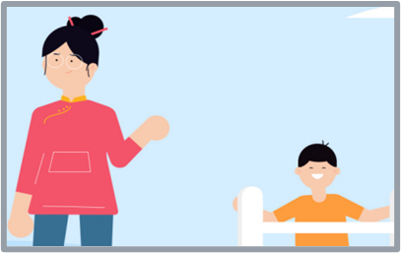
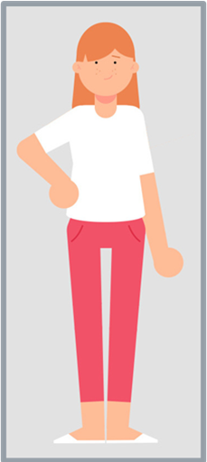
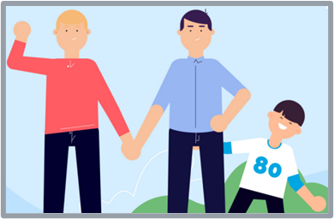
Stori Rosie Beth fydd yn digwydd os bydd teuluoedd yn newid? Adnodd 1 – Amcan dysgu
Amcan dysgu
Dysgu am wahanol fathau o deuluoedd a sut y gallant newid
Notes:
Amlinellu’r amcanion dysgu:
Dysgu am wahanol fathau o deuluoedd a sut y gallant newid.
Egluro bod y rhan fwyaf o rieni a gofalwyr yn aros gyda’i gilydd ond nid yw rhai yn aros gyda’i gilydd ac y bydd y dysgwyr yn cael eu cyflwyno i ferch 9 oed ffug, Rosie, ac y byddan nhw’n trafod y newidiadau yn ei theulu pan wahanodd ei rhieni 12 mis yn ôl.
Defnyddir technegau ymbellhau yn y sesiwn ddysgu – mae dysgwyr yn dilyn taith wahanu Rosie dros gyfnod o ddeuddeng mis i ystyried hawliau plant a phobl ifanc pan fydd eu rhieni a’u gofalwyr yn gwahanu. Mae’r naratif yn normaleiddio sut y gall plant a phobl ifanc deimlo ar yr adeg anodd hon o drawsnewid. Dylid annog dysgwyr i drafod sut y gallai Rosie fod yn teimlo, er mwyn atal datgeliadau personol.

Slide 10
Stori Rosie Beth fydd yn digwydd os bydd teuluoedd yn newid? Adnodd 1 – Amcan dysgu
Canlyniadau Dysgu
Bydd dysgwyr yn gallu:
disgrifio'r gwahanol ffyrdd y gall pobl fod yn deulu
esbonio rhai o'r ffyrdd y mae teuluoedd yn dangos eu bod yn poeni am ei gilydd
disgrifio’r ystod o emosiynau y gall plant a phobl ifanc eu teimlo pan fydd rhieni a gofalwyr yn gwahanu a’r hyn y gall ffrindiau ei wneud i’w cefnogi ar yr adeg honno.
Notes:
Amlinellu’r canlyniadau dysgu:
Bydd dysgwyr yn gallu:
disgrifio'r gwahanol ffyrdd y gall pobl fod yn deulu
esbonio rhai o'r ffyrdd y mae teuluoedd yn dangos eu bod yn poeni am ei gilydd
disgrifio’r ystod o emosiynau y gall plant a phobl ifanc eu teimlo pan fydd rhieni a gofalwyr yn gwahanu.

Slide 11

GWEITHGAREDD SYLFAENOL - Beth yw teulu?
Beth yw teulu?
Pwy all fod yn rhan o deulu?
Pa eiriau ydych chi'n meddwl amdanyn nhw pan fyddwch chi'n meddwl am deulu?
Notes:
I ddechrau, gosodwch dair wal graffiti o amgylch yr ystafell gydag un pennawd fesul darn o bapur siwgwr/siart fflip: ‘Beth yw teulu?’, ‘Pwy all fod yn rhan o deulu?’, ‘Pa eiriau ydych chi’n meddwl amdanyn nhw pan ydych chi’n meddwl am deulu?’
Gofynnwch i’r dosbarth cyfan feddwl yn breifat am y cwestiynau hyn ac yna naill ai gofynnwch i’r dysgwyr godi a symud o gwmpas yr ystafell neu, os byddai’n well gennych, gallech ddosbarthu nodiadau post-it i’r dysgwyr eu cwblhau mewn ymateb i’r cwestiynau hyn. Wedyn, gallen nhw eu rhoi ar bob ‘wal’.
Peidiwch â rhoi unrhyw awgrymiadau pellach, hyd yn oed os bydd dysgwyr yn gofyn cwestiynau. Ni ddylent rannu eu syniadau gyda chyd-ddisgyblion yn ystod y gweithgaredd. Bydd hyn yn rhoi’r cyfle i chi weld beth yw credoau a syniadau’r dysgwyr eu hunain ar ‘teulu’ cyn i’r dysgu ddechrau.
Gall dysgwyr awgrymu:
Beth yw teulu? (Grŵp o bobl sydd fel arfer yn byw gyda’i gilydd sy’n rhannu eu harian a’u bwyd ac – yn gofalu am ei gilydd.)
Pwy all fod yn rhan o deulu? (Rhieni/llys-rieni, plant, neiniau a theidiau/llys-deidiau, brodyr a chwiorydd, modrybedd, ewythrod, cefndryd, ac ati, gan gynnwys rhieni sengl, rhieni o'r un rhyw, llys-rieni, teuluoedd cymysg, rhieni maeth neu rieni sy’n mabwysiadu.)
- Pa eiriau ydych chi'n meddwl amdanyn nhw pan fyddwch chi'n meddwl am deulu? (Cariadus, gofalgar, cymwynasgar, rhannu, ymddiried, chwarae, cysuro.)

Slide 12











BETH mae Teuluoedd yn ei wneud i'w gilydd?
Beth mae teuluoedd yn ei wneud i'w gilydd i ddangos eu bod yn poeni am ei gilydd?
Helpu ei gilydd, e.e. clymu careiau esgidiau
Gwneud bwyd i'w gilydd
Chwarae gyda'i gilydd, e.e. yn y parc
Gofalu am ei gilydd, e.e. pan mae unrhyw yn sâl
Mynd ar wyliau gyda’i gilydd
Helpu gyda gwaith cartref
Helpu ei gilydd, e.e. clymu careiau esgidiau
Canmol ei gilydd pan fydd rhywun yn gwneud yn dda
Dweud eu bod yn caru ei gilydd/rhoi cwtsh i’w gilydd
Ymddiheuro pan fyddan nhw wedi cynhyrfu ei gilydd
Notes:
Gan mai nod Adnodd 1 yw helpu dysgwyr i ddeall bod gwahanol fathau o deuluoedd ac weithiau bod teuluoedd yn newid, mae’r ymarfer hwn yn ystyried yr hyn sy’n gyffredin rhwng gwahanol fathau o deuluoedd. Yn gyntaf, trwy ystyried beth mae teuluoedd yn ei wneud i’w gilydd i ddangos eu bod yn poeni am ei gilydd.
Eglurwch y gall perthnasoedd teuluol fod yn anodd yn ogystal â hapus weithiau. Weithiau mae’n rhaid i rieni a gofalwyr drafod pethau a dydyn nhw ddim bob amser yn cytuno. Weithiau mae brodyr a chwiorydd yn dadlau ond nid yw hynny’n golygu nad yw teuluoedd yn gofalu am ei gilydd.
Rhowch 3 munud i’r dosbarth drafod syniadau ar eu byrddau am y pethau y mae teuluoedd yn eu gwneud i’w gilydd i ddangos eu bod yn poeni am ei gilydd. Yna gofynnwch iddynt roi adborth ar rai o'u hawgrymiadau ac ysgrifennwch y rhain ar y bwrdd gwyn. Yn y modd ‘Slideshow’, ewch trwy'r awgrymiadau ar y PowerPoint, gan nodi'r rhai yr oedd y dosbarth eisoes wedi'u hawgrymu ac unrhyw rai sy'n ychwanegol at yr awgrymiadau gan y dosbarth (gan ychwanegu'r awgrymiadau pellach at y bwrdd gwyn).
Fel gweithgaredd cefnogi, ystyriwch roi rhai o’r atebion i’r dysgwyr i’w rhoi ar ben ffordd, neu ofyn iddynt enwi 3 pheth yn unig y mae teuluoedd yn eu gwneud i’w gilydd i ddangos eu bod yn poeni am ei gilydd.
Fel gweithgaredd estynedig, ystyriwch ofyn i’r dysgwyr restru pa rai o’r gweithredoedd ar y sleid (ac unrhyw gamau gweithredu ychwanegol y maen nhw wedi meddwl amdanyn nhw) sy’n weithredoedd sy’n gofalu am eu hiechyd corfforol, sef gweithredoedd sy’n gofalu am eu hiechyd meddwl a’u lles, ac sy'n gofalu am iechyd corfforol ac iechyd meddwl a lles.

Slide 13


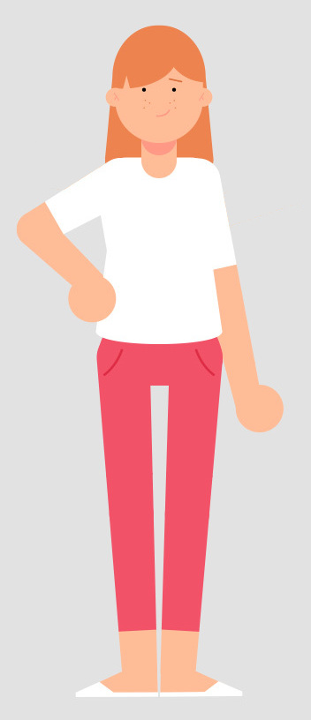
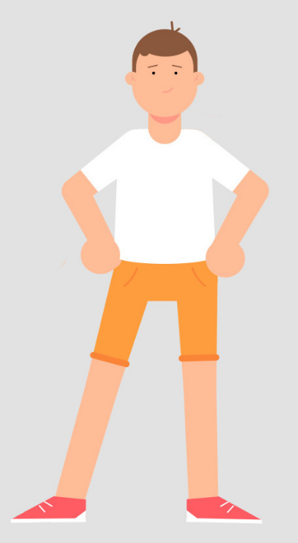
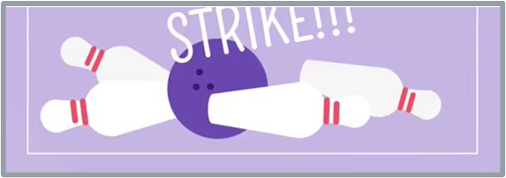
Dewch i gwrdd â Rosie
Tŷ Rosie
Ffrind Rosie, Billy
Athro Rosie, Mr Green
Rosie
Mae Rosie yn hoffi mynd i fowlio
Notes:
Mae’r sleid hon yn cyflwyno’r dysgwyr i Rosie, 9 oed. Mewn modd ‘Slideshow’, cawn ein cyflwyno i ble mae Rosie yn byw, ei ffrind o'r ysgol, Billy, a'i hathro, Mr Green. Rydyn ni hefyd yn cael gwybod ychydig am ei hobïau gan ei bod yn hoffi mynd i fowlio.

Slide 14
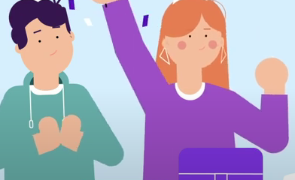
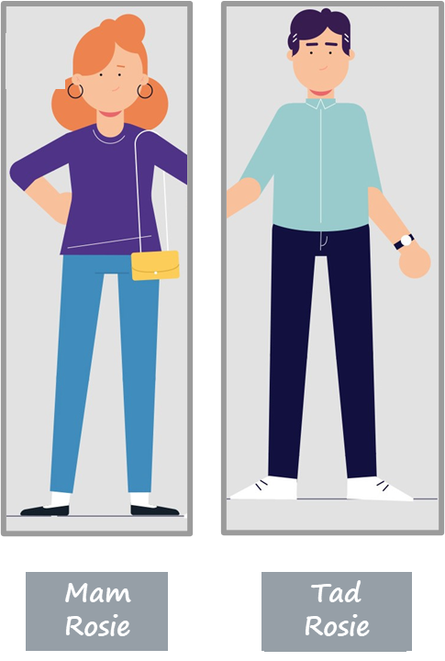
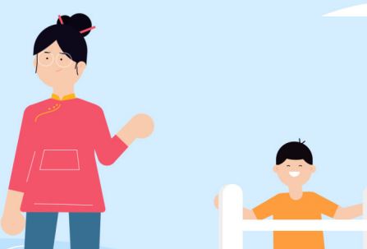

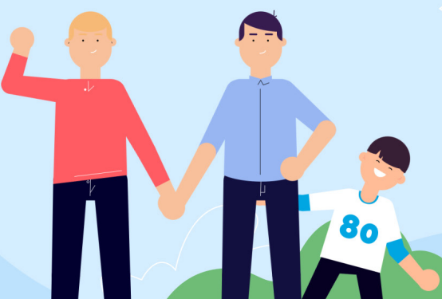

Pwy sydd yn nheulu Rosie?
Jack, brawd Rosie, a'i chwae, Chloe.
Min, partner dad, a'i mab, Jonny.
Max, ci Rosie.
Mike, ewythr Rosie, Will, gŵr Mike, a’u mab mabwysiedig, Ollie.
Tom, cymydog Rosie, a theulu Tom
Notes:
Yn y meysydd Iechyd a Lles, gall dysgwyr sydd wedi cyrraedd Cam Cynnydd 2 gydnabod bod gwahanol fathau o berthnasoedd y tu hwnt i’w teulu a’u ffrindiau a gall dysgwyr sydd wedi cyrraedd Cam Cynnydd 3 ddeall bod gwahaniaethau o fewn mathau o berthnasoedd a bod perthnasoedd yn newid dros amser. Er mwyn helpu dysgwyr i gyrraedd y camau cynnydd, byddan nhw'n ystyried y gwahanol aelodau o deulu Rosie gan gynnwys y gwahanol fathau o strwythur teuluol ac sy’n newid weithiau.
Anogwch y dysgwyr i rannu unrhyw gwestiynau sydd ganddyn nhw yn ystod a/neu ar ôl y gweithgaredd hwn.
Gofynnwch i’r dysgwyr lunio tabl gyda’r penawdau, ‘teulu’ ac ‘nid teulu’ ar ben y tabl. Mewn modd ‘Slideshow’, dangoswch y grwpiau amrywiol i'r dysgwyr a gofynnwch iddyn nhw ysgrifennu'r cymeriadau o dan y pennawd maen nhw'n meddwl eu bod nhw'n perthyn iddo.
Mam a thad Rosie (dylai dysgwyr gytuno’n rhwydd mai teulu ydyn nhw). Eglurwch fod mam a thad Rosie wedi gwahanu flwyddyn yn ôl a’u bod bellach wedi ysgaru. Mae Rosie bellach yn byw gyda'i mam ac yn treulio llawer o amser gyda'i thad a'i bartner newydd Min a'i mab Jonny sydd wedi byw gyda'i thad am y 9 mis diwethaf. Gofynnwch a yw’r dysgwyr yn meddwl ei fod yn gwneud unrhyw wahaniaeth bod rhieni Rosie wedi ysgaru (eto dylen nhw gytuno’n rhwydd nad yw’n gwneud unrhyw wahaniaeth).
Jack, brawd Rosie, a'i chwaer, Chloe. Mae dysgwyr yn debygol o gytuno'n gywir eu bod yn rhan o deulu Rosie.
Min, partner dad, a'i mab, Jonny. Gan fod Min a thad Rosie wedi byw gyda’i gilydd ers 9 mis fel ‘teulu cymysg’, mae dysgwyr yn debygol o gytuno bod Min a Jonny yn rhan o deulu Rosie.
Max, ci Rosie. I lawer o blant, mae eu hanifeiliaid anwes yn aelod pwysig o ‘eu teulu’.
Mike, ewythr Rosie, Will, gŵr Mike, a’u mab mabwysiedig, Ollie. Dylai dysgwyr allu cydnabod y gall cwpl o’r un rhyw fod yn rhan o’ch teulu, oherwydd Mike yw ewythr Rosie felly Will yw ei hewythr trwy briodas. Eglurwch weithiau os na all plentyn fyw gyda’i rieni biolegol, yna gall cwpl arall ei fabwysiadu fel eu bod yn dod yn rhieni y plentyn trwy ei fabwysiadu. Dyma beth sydd wedi digwydd i Ollie, gan wneud Ollie yn gefnder i Rosie.
Tom, cymydog drws nesaf Rosie. Eglurwch fod Tom yn byw gyda'i fam, ei dad, ei fam-gu a'i dad-cu. Mae hyn yn cyfleu i ddysgwyr bod teuluoedd sy'n pontio'r cenedlaethau yn byw gyda'i gilydd weithiau. Eglurwch fod Tom wedi byw drws nesaf i deulu Rosie ers pan oedd Rosie yn fabi. Nid oes gan Tom unrhyw frodyr na chwiorydd, felly mae'r ddau deulu bob amser wedi bod yn agos iawn. Er gwaethaf hyn, dylai dysgwyr gydnabod, er bod Tom a'i deulu yn bobl bwysig ym mywyd Rosie, nid ydyn nhw’n rhan o'i theulu. Efallai eu bod yn teimlo fel teulu, neu efallai eu bod mor agos at deulu Rosie ag y mae rhai teuluoedd gydag aelodau eraill o'u teulu, ond nid ydyn nhw’n rhan o deulu Rosie mewn gwirionedd.
Gofynnwch: Pam y gallai rhai pobl deimlo eu bod yn rhan o'r un teulu pan nad ydyn nhw? Gallai'r atebion gynnwys eu bod yn darparu cymorth a chefnogaeth, fel y byddai aelod o'r teulu; rydyn ni’n gweld llawer ohonyn nhw, efallai eu bod yn byw yn agos pan nad yw pobl sydd yn ein teulu yn byw yn agos atom efallai. Efallai y gofynnwch ym mha ffyrdd y mae cyswllt ag aelodau ehangach o'r teulu wedi newid yn y 50 mlynedd diwethaf? Gall yr atebion gynnwys y gallai pobl symud i ffwrdd i weithio neu ei bod yn fwy tebygol y bydd y ddau riant yn gweithio sy'n golygu nad oes cymaint o amser i gadw mewn cysylltiad. Fodd bynnag, yn aml os yw'r ddau riant yn gweithio efallai y bydd nain neu daid yn helpu i ofalu am y plant. Hefyd, mae gennym ddulliau gwell o gyfathrebu dros bellteroedd hir e.e., Zoom WhatsApp ac ati, sy'n ei gwneud hi'n haws cadw mewn cysylltiad.
Gofynnwch: Oes gan unrhyw un unrhyw gwestiynau am bwy sydd yn rhan o deulu Rosie?
Anogwch y dysgwyr i ysgrifennu cwestiynau dienw y gallan nhw eu hychwanegu at y blwch gofyn cwestiynau y gall athrawon eu gwirio ar ddiwedd y dysgu.

Slide 15


Teimladau Rosie: Sut gallai Rosie fod wedi teimlo pan wahanodd ei rhieni?
1) Dyw e ddim yn digwydd! Ddim eisiau credu bod ei rhieni yn gwahanu.
2) Pam mae hyn yn digwydd? Yn rhwystredig, yn ddryslyd ac yn grac bod hyn yn digwydd iddi hi.
3) Sut galla i atal hyn rhag digwydd? Meddwl mai ei bai hi yw hyn/newid ei hymddygiad i geisio atal ei rhieni rhag gwahanu.
4) Dydw i ddim eisiau i hyn ddigwydd! Yn drist, eisiau i bethau fynd yn ôl i sut oedden nhw.
5) Rwy’n drist ei fod wedi digwydd ond rwy’n iawn: Dod i delerau â'r newidiadau yn ei theulu.
Rwy’n drist ei fod wedi digwydd ond rwy’n iawn.
Dyw e ddim yn digwydd!
Teimladau
Dydw i ddim eisiau i hyn ddigwydd!
Pam mae hyn yn digwydd?
Sut galla i atal hyn rhag digwydd?
Notes:
Nesaf, bydd dysgwyr yn ystyried y gwahanol deimladau y gallai Rosie fod wedi'u profi pan wahanodd ei rhieni.
Mae’r ‘datganiadau o’r hyn sy’n bwysig’ ar gyfer Iechyd a Lles yn nodi bod yn rhaid i ddysgwyr allu ‘ystyried y cysylltiadau rhwng eu profiadau, eu hiechyd meddwl a’u lles emosiynol… [a] cydnabod nad yw teimladau ac emosiynau’n sefydlog nac yn gyson’. Dylai dysgwyr hefyd ddysgu ‘sut i gyfleu eu teimladau [fel] y bydd dysgwyr mewn gwell sefyllfa i greu diwylliant lle mae siarad am iechyd meddwl a lles emosiynol yn cael ei normaleiddio’. Mae’r ‘datganiadau o’r hyn sy’n bwysig’ ar gyfer Iechyd a Lles hefyd yn nodi y dylid rhoi cyfleoedd i ddysgwyr ‘[ddatblygu] empathi… [gan eu galluogi] … i weithredu mewn ffordd sy’n cefnogi iechyd meddwl a lles emosiynol pobl eraill.' Ar gyfer dysgwyr nad yw eu rhieni a’u gofalwyr wedi gwahanu, dylai trafod teimladau person ifanc y mae ei rieni a’i ofalwyr wedi gwahanu eu helpu i ddatblygu empathi a gweithredu mewn ffyrdd sy’n cefnogi eraill lle mae eu rhieni wedi gwahanu.
Eglurwch i'r dysgwyr fod rhieni Rosie wedi gwahanu flwyddyn yn ôl ac yr oedd hi'n ei chael hi'n anodd i ddechrau, ond mae hi bellach yn teimlo'n llawer hapusach am y sefyllfa. Yma mae’r pwyslais ar y ffaith y gall rhieni’n gwahanu fod yn fath o alar i blant a bod llawer yn mynd trwy gylch pum cam, yn yr un modd yn union ag y maen nhw’n profi galar pan fydd rhywun yn marw. Dylai’r pwyslais fod ar normaleiddio rhai o’r teimladau a all fod gan blant a phobl ifanc os yw eu rhieni a’u gofalwyr yn gwahanu, megis dicter neu dristwch. Mae profiad pob plentyn yn unigryw a bydd yn dibynnu’n rhannol ar y sefyllfa gartref cyn i’r rhieni wahanu a pha mor gyfeillgar yw’r rhieni a’r gofalwyr wrth wahanu. Os oedd bywyd y cartref yn anodd, gallai'r gwahanu fod yn rhyddhad. Ni fydd pob plentyn yn teimlo'r holl bethau hyn nac yn symud ymlaen mewn modd unionsyth trwyddyn nhw.
Gofynnwch i’r dysgwyr ysgrifennu sut maen nhw’n meddwl y gallai Rosie fod wedi teimlo pan wahanodd ei rhieni gyntaf.
Ateb: yn drist, wedi’i brifo, yn ddig, yn bryderus a/neu’n ddryslyd).
Dylid defnyddio technegau ymbellhau, gan ddisgrifio sut mae'n normal i Rosie deimlo wedi’i brifo, yn drist, wedi’i drysu, yn ddig, yn bryderus, neu wedi'i gorlethu. Dylid normaleiddio sut mae’n gyffredin i blant a phobl ifanc deimlo eu bod nhw rywsut yn gyfrifol am y gwahaniad (mae’r agwedd ‘fargeinio’ ar sut y gallai Rosie deimlo – Sut galla i atal hyn rhag digwydd? – yn cyfeirio at ymdrechion gan blant a phobl ifanc i newid eu hymddygiad eu hunain yn y gobaith y bydd rhiant yn dychwelyd adref).
Dywedwch wrth y dysgwyr fod Billy, ffrind Rosie, eisiau ei chefnogi hi. Rhowch 2-3 munud ar eu byrddau i’r dysgwyr awgrymu 3 awgrym da i Billy a allai ei helpu i gefnogi Rosie trwy ei rhieni’n gwahanu. Unwaith y bydd y dysgwyr wedi cael cyfle i drafod hyn yn eu grŵp, gofynnwch i bob grŵp roi adborth ar beth fyddai eu 3 awgrym i Billy [gwrandewch ar sut mae Rosie yn teimlo, heb farnu a ‘byddwch yno’ ar ei chyfer hi; ei helpu i geisio cymorth bugeiliol yn yr ysgol; rhoi sicrwydd iddi nad hi sydd ar fai am y gwahanu a’i hannog i gadw i fyny â ffrindiau, hobïau, ymarfer corff, ac ati.]
Fel gweithgaredd cefnogi, ystyriwch ofyn i’r dysgwyr feddwl am un peth yn unig y gallai Billy ei wneud i gefnogi Rosie wrth i’w rhieni wahanu.
Fel gweithgaredd estynedig, ystyriwch ofyn i’r dysgwyr feddwl am rywbeth y gallai Billy ei wneud i gefnogi Rosie trwy bob cam o sut y gallai fod yn teimlo ar ôl i’w rhieni wahanu.

Slide 16
GWEITHGAREDD ASESIAD CRYNHOI
Beth yw teulu?
Pwy all fod yn rhan o deulu?
Pa eiriau ydych chi'n meddwl amdanyn nhw pan fyddwch chi'n meddwl am deulu?
Notes:
Asesiad crynhoi - crynhowch y syniadau ar y waliau graffiti gwreiddiol/ar nodiadau post-it ar y waliau graffiti a gofynnwch i'r dosbarth a oes ganddynt unrhyw beth i'w ychwanegu nawr. Yn dilyn y drafodaeth ynghylch pwy sydd yn nheulu Rosie, efallai y bydd dysgwyr bellach yn cydnabod, er enghraifft, bod cwpl mewn perthynas o’r un rhyw yn deulu, yn ogystal â theulu sy’n mabwysiadu, teuluoedd cymysg, teuluoedd un rhiant a theuluoedd sy’n pontio’r cenedlaethau.
Dylai athrawon fod yn ymwybodol o wahaniaethau diwylliannol mewn ystyron y gall dysgwyr eu cysylltu â ‘teulu’, a’u cydnabod. Er enghraifft, mae rhai diwylliannau yn fwy tebygol o fyw mewn unedau teuluol sy’n pontio’r cenedlaethau nag eraill. Mae teuluoedd hefyd wedi newid dros amser, mae gan rieni a gofalwyr lai o blant nag yn y cenedlaethau blaenorol.
Os nad oes gan ddysgwyr unrhyw beth i'w ychwanegu at y waliau graffiti ar ddiwedd y dysgu, ac i sicrhau bod pob dysgwr yn cymryd rhan, gallech chi ofyn yn lle hynny i'r dysgwyr gwblhau'r frawddeg ganlynol, 'Mae teulu'n…' Gall dysgwyr ddisgrifio'r hyn maen nhw'n ei gredu yw ystyr y gair 'teulu' mewn brawddeg.

Slide 17
Cymorth a chefnogaeth bellach yn yr ysgol
Am ragor o gymorth a chefnogaeth yn yr ysgol, cysylltwch â’r bobl ganlynol:
eich athro/cynorthwyydd addysgu
uwch staff yn yr ysgol
Notes:
Atgoffwch y dysgwyr â phwy y gallan nhw siarad yn yr ysgol, e.e. athro, cynorthwyydd addysgu neu uwch staff yn yr ysgol (efallai y byddwch am bersonoli’r sleid hon gydag enwau staff cyswllt) neu ofyn i’r dysgwyr â phwy y maen nhw’n meddwl y dylen nhw siarad yn yr ysgol. Yna rhowch fanylion unrhyw aelodau o staff nad yw'r dysgwyr wedi'u crybwyll.

Slide 18
Cymorth a chefnogaeth bellach y tu allan i'r ysgol
NYAS Cymru - www.nyas.net/nyas-cymru/ (Ffôn: 0808 8081001)
Comisiynydd Plant Cymru - www.complantcymru.org.uk/ (Ffôn 0808 801000)
NACCC - https://naccc.org.uk
(Ffôn: 01159 484557)
Relate Cymru - www.relate.org.uk/cymru/children-and-young-peoples-counselling
(Ffôn: 03000030396)
Childline Cymru - www.childline.org.uk/info-advice/home-families/family-relationships/divorce-separation/ (Ffôn: 0800 1111)
Cafcass Cymru - https://llyw.cymru/cafcass-cymru
(Ffôn: 0300 456 4000)
The Exchange- https://www.exchange-counselling.com/primary/
(Ffôn: 0330 2020283)
Notes:
Mewn modd ‘Slideshow’, mae pob elusen a'i manylion cyswllt yn cael eu grwpio a byddan nhw’n cael eu rhestru yn eu tro - bydd hyn yn sicrhau na fydd y sleid yn rhy llawn.
Efallai bod rhai dysgwyr wedi clywed am Relate fel gwasanaeth cwnsela ar gyfer perthnasau ond dywedwch wrthynt fod Relate hefyd yn cynnig cwnsela i blant a phobl ifanc.
Dywedwch wrth y dysgwyr y byddan nhw’n dod i wybod mwy yn y sesiwn ddysgu nesaf am y sefydliadau a restrir a’r cymorth y gallan nhw ei roi i blant a phobl ifanc y mae eu rhieni a’u gofalwyr wedi gwahanu. Rhag ofn bod dysgwyr eisiau rhagor o fanylion am y cymorth y mae pob sefydliad yn ei gynnig, dyma'r manylion:
Gwasanaeth Eiriolaeth Ieuenctid Cenedlaethol, Cymru (NYAS, Cymru): Mae NYAS Cymru yn darparu gwybodaeth i blant a phobl ifanc ar ei wefan; llinell gymorth am ddim ac eiriolwr ar gyfer plant a phobl ifanc (person i siarad ar ran y person ifanc) yn y llys teulu os oes angen.
Cymdeithas Genedlaethol y Canolfannau Cyswllt i Blant (NACCC): Mae NACCC yn rhedeg rhwydwaith o 350 o ganolfannau cyswllt, gan gynnwys 13 yng Nghymru, sy’n darparu man diogel, niwtral, croesawgar i blant dreulio amser gyda rhieni a gofalwyr (neu bobl eraill sy’n bwysig iddyn nhw, fel neiniau a theidiau).
Childline Cymru: Mae gan Childline Cymru lawer iawn o wybodaeth, cyngor a chymorth i blant a phobl ifanc y mae eu rhieni a’u gofalwyr wedi gwahanu, sydd ar gael ar-lein, dros y ffôn neu drwy gwnsela un-i-un.
The Exchange: Gwasanaeth cwnsela a lles i blant a phobl ifanc yw ‘The Exchange’, sy'n gweithio mewn partneriaeth â Llywodraeth Cymru i ddarparu gwasanaethau cwnsela i blant, gan gynnwys mewn ysgolion cynradd.
Comisiynydd Plant Cymru: Mae Comisiynydd Plant Cymru yn siarad ar ran plant a phobl ifanc yng Nghymru am faterion pwysig.
Relate Cymru: Mae Relate Cymru yn cynnig gwasanaethau cwnsela i blant a phobl ifanc sy’n cael anawsterau mewn unrhyw faes bywyd, gan gynnwys os yw rhieni a gofalwyr yn dadlau neu wedi gwahanu.
Cafcass Cymru: Mae Cafcass yn sefyll am y Gwasanaeth Cynghori a Chymorth Llys i Blant a Theuluoedd. Sefydliad yn Llywodraeth Cymru yw Cafcass Cymru sy’n rhoi llais i unrhyw blentyn yng Nghymru sy’n ymwneud â’r system Cyfiawnder Teuluol.
Ar ddiwedd y dysgu, eglurwch i’r dysgwyr y byddan nhw yn Adnodd 2 yn dysgu sut y gall plant a phobl ifanc ‘lleisio’u barn’ pan fydd rhieni a gofalwyr yn gwahanu, y gwahanol ffynonellau cymorth sydd ar gael i blant a phobl ifanc pan fydd rhieni a gofalwyr yn gwahanu a phwnc ysgariad yn fwy cyffredinol ac, os ydyn nhw’n dymuno, y gall dysgwyr roi gwybod i'r athro/athrawes/rhoi nodyn yn y blwch gofyn cwestiynau os yw hynny'n broblem iddyn nhw.

